Slide 1
ОБЛИКОВАЊЕ ТЕКСТА
ИНСТРУКТИВНА НАСТАВА, ПРВИ ЧАС, ШЕСТИ РАЗРЕД, ОСНОВИ ИНФОРМАТИКЕ

Slide 2
4.2. ОБЛИКОВАЊЕ ТЕКСТА
Књига, страница 69, 70, 71
обликовање знакова
обликовање параграфа
селекција текста
кориговање и поравнање текста
брисање знакова
памћење документа.

Slide 3
1
2
3

Slide 4
4

Slide 5
5
4

Slide 6
НАЗИВ ФАСЦИКЛЕ (FOLDER) : РАД КОД КУЋЕ
НАЗИВ ДОКУМЕНТА (FILE) : Вјежба инструктивне наставе 1

Slide 7
Вјежба 4.2
Маја данас није дошла у школу.
Маја данас није дошла у школу.
Маја данас није дошла у школу.
Маја gанас није дошла у школу.

Slide 8
Вјежба 4.3
ПОСТАВКА

Slide 9
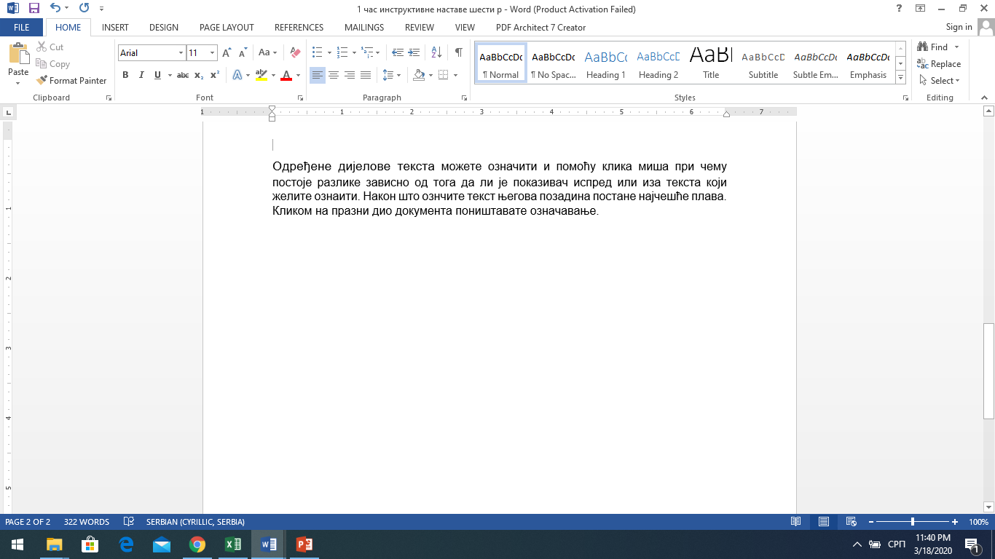
ВЈЕЖБА 4.3.
РЈЕШЕЊЕ

